Slide 1
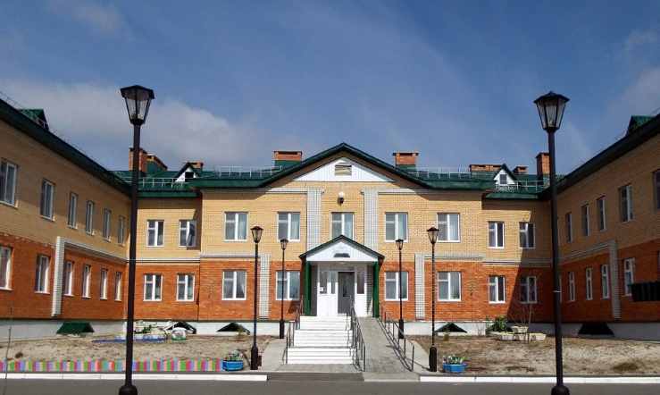
МБУК «ЦБС Пуровского района» Филиал п. Пуровск

Slide 2
Информационная справка
Библиотека п. Пуровск открылась 4 мая 1979 года.
В «красном уголке» общежития, отделанном «под березовую рощу» обосновалась первая библиотека СМП-656. Площадь ее составляла около восьми квадратных метров, а книги занимали целых пять деревянных полок, расположенных вдоль одного из простенок.
К концу 1982 года в поселке был построен дом культуры СМП – 565, где под библиотеку были отведены два зала общей площадью 56 кв. м. Книжный фонд уже насчитывал 10 тысяч экземпляров.
В ночь с 6 на 7 февраля 1991 года пожар уничтожил и новый дом культуры, и почти весь книжный фонд. Осталось 220 экземпляров.
Книжный фонд формировался заново. Книги дарили читатели, на их приобретение выделяла средства администрация поселка, окружная библиотека передала безвозмездно около тысячи экземпляров книг различной тематики, районная библиотека для взрослых – более четырехсот экземпляров, районная детская – более пятисот. С нуля формировались новые каталоги, картотеки, учет поступившей литературы.
Библиотека переезжала с места на место, пока, наконец, в 1995 году не обосновалась в освободившемся здании детского сада «Дюймовочка», затем в 2021 году разместилась в капитальном здании бывшего социального приюта для детей и подростков «Луч Надежды», где находится и по настоящее время.

Slide 3
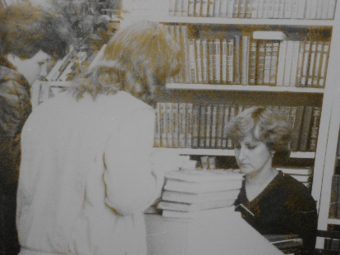
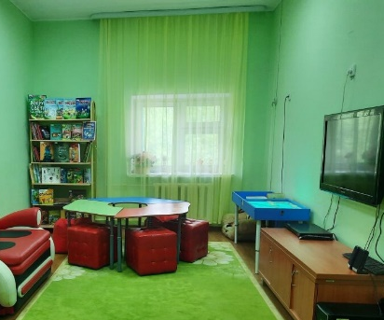
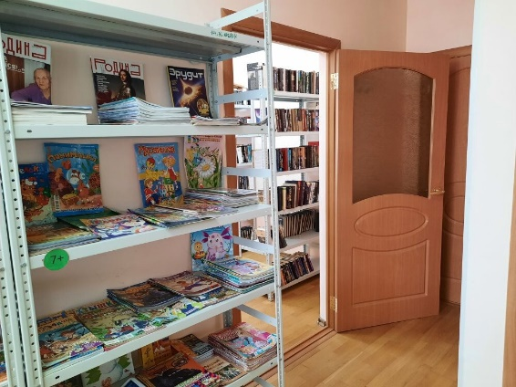
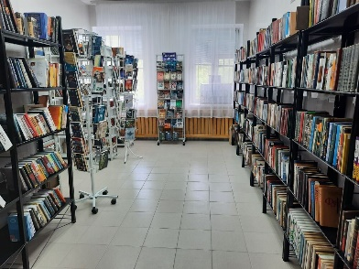
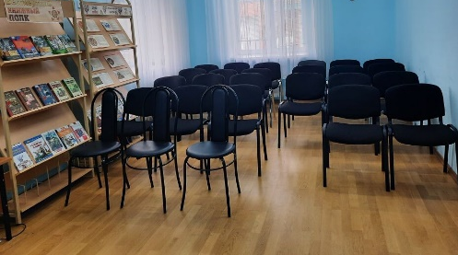
В настоящее время библиотека является центром культурного досуга. Проводится большое количество экскурсий для детей и взрослых, обзоров новинок, бесед, литературных вечеров, акций. Традиционными стали выставки из Пуровского историко-краеведческого музея, праздники, посвященные Неделе детской книги, мероприятия для пожилых людей.
На базе библиотеки действует клуб по интересам: «Пуровчанка» (для пенсионеров). Главной целью является предоставление возможности приятно и интересно проводить свободное время, удовлетворения разнообразных культурно-просветительских потребностей, а также пробуждение новых интересов, облегчения установления дружеских отношений.
Компьютерные технологии – это уже неотъемлемая часть современной жизни. Для человека на пенсии – это ещё и новые возможности коммуникации, источник информации и развлечений.
Сотрудниками библиотеки ведется кружок «Компьютер – твой друг» (обучение людей пожилого возраста компьютерной грамотности).

Slide 4
ОСНОВНЫЕ ХАРАКТЕРИСТИКИ ДЕЯТЕЛЬНОСТИ НА 01.01.2022: Библиотека п. Пуровск – это: ►700 читателей разного возраста; ►14865 книговыдач; ►9985посещений; ►электронный каталог – 11919 записей

Slide 5
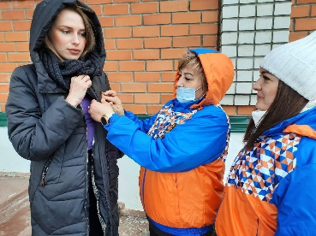
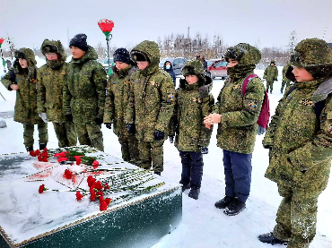
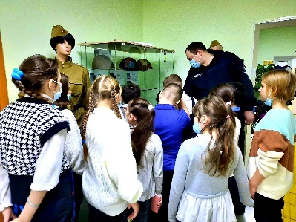
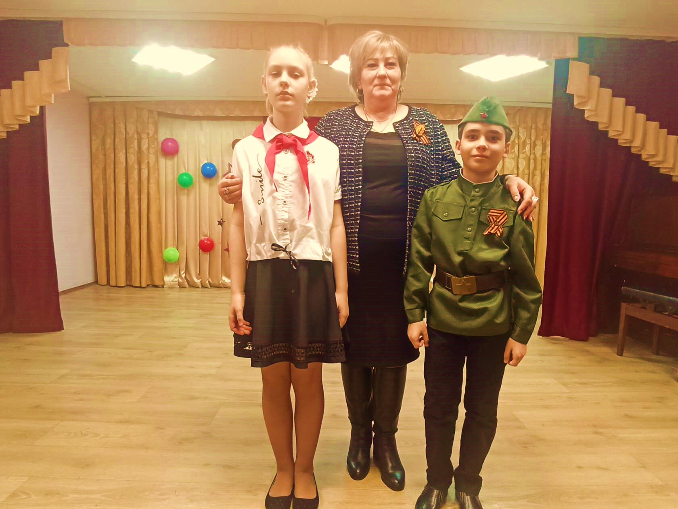
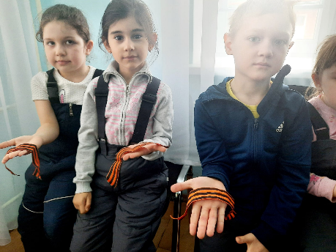
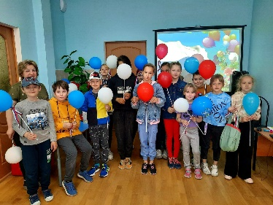
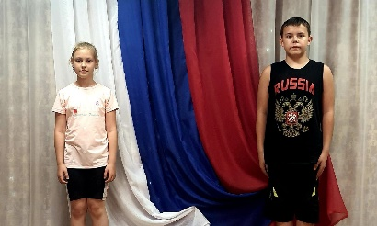
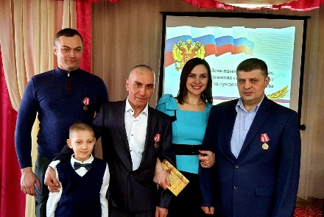
ОСНОВНЫЕ НАПРАВЛЕНИЯ РАБОТЫ:
Патриотическое, правовое и нравственно-эстетическое воспитание
Возрождение, сохранение и развитие национальных традиций, формирование у молодого поколения уважения к истории Отечества и готовности служения ему – всему этому способствуют обзоры, книжные выставки, устные журналы, историко-познавательные часы, проводимые в библиотеке к Дням независимости России, государственного флага, народного единства, памяти жертв политических репрессий. Открыть читателю мировые шедевры литературы, музыки, живописи, разбудить любовь к прекрасному, фантазию и потребность творческого созидания, способствовать развитию культурной, образованной личности помогают выставки–показы, ретро-выставки, выставки-дискуссии, выставки - размышления, беседы-знакомства с интересными и познавательными энциклопедиями и периодическими изданиями, новинками литературы, литературно-музыкальные композиции, литературные эссе.

Slide 6
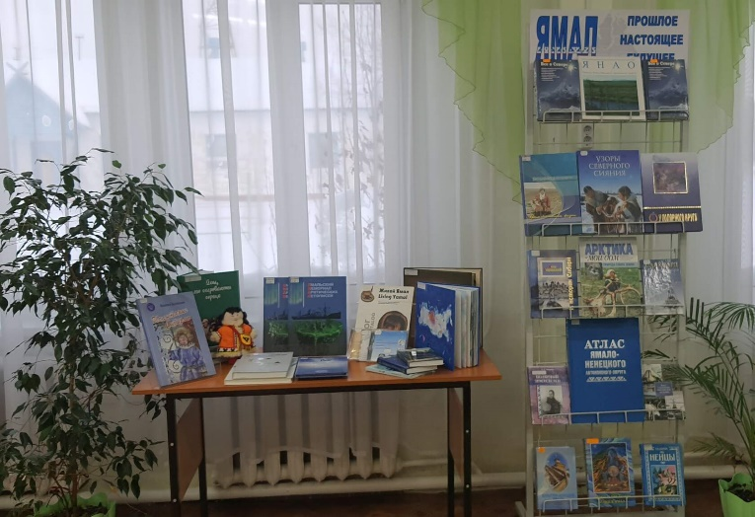
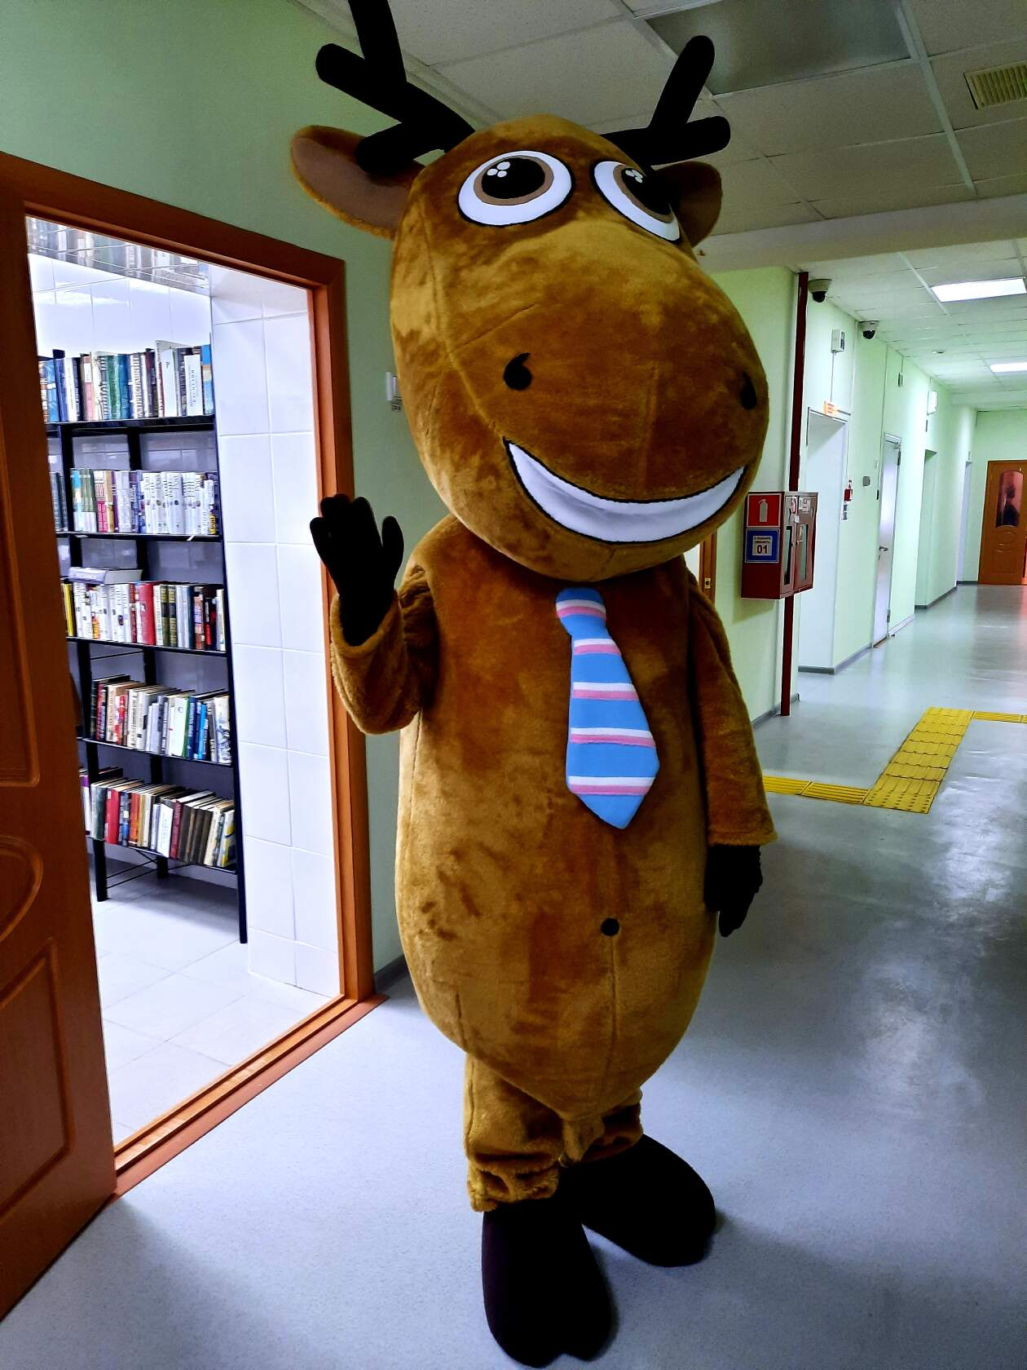
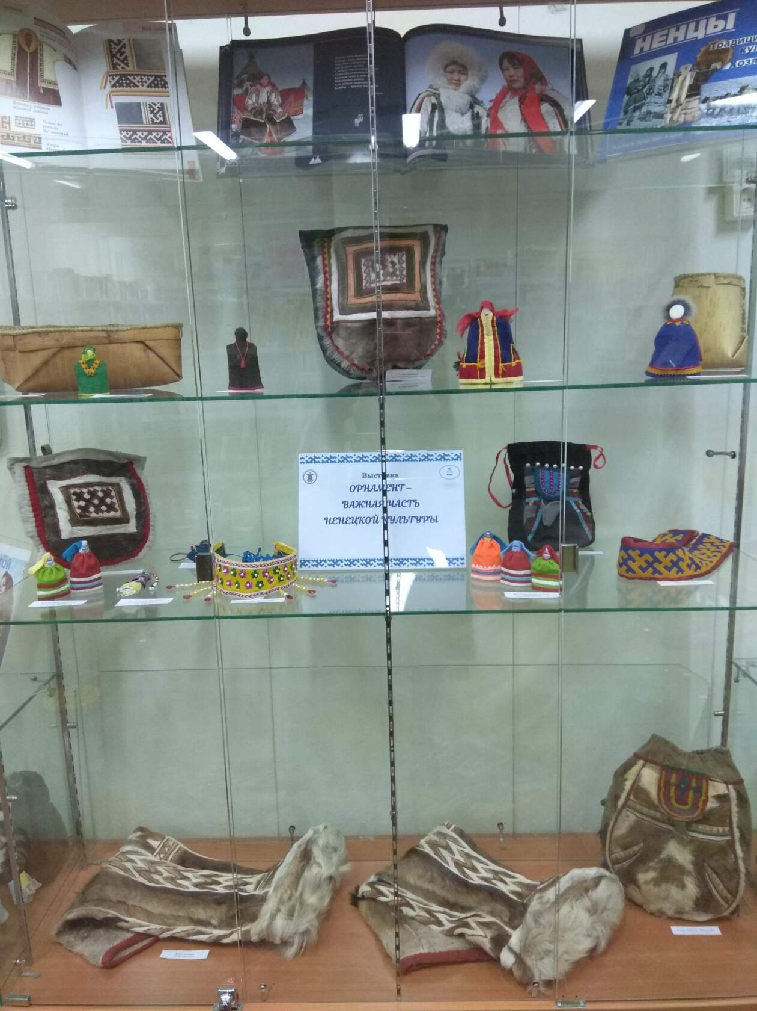
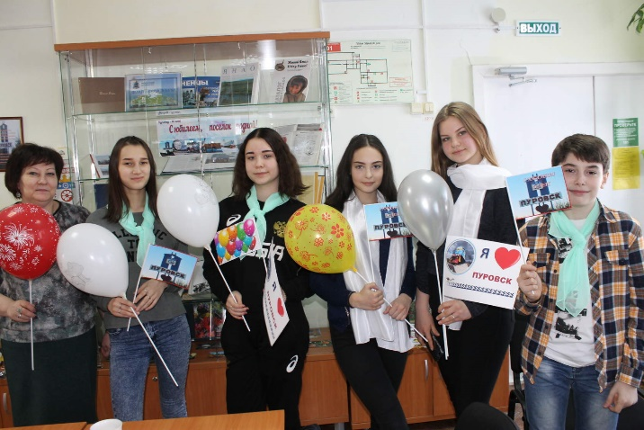
Краеведческая деятельность
Внимательное к богатому прошлому ЯНАО, развитие у горожан интереса к современной истории города - эти непростые задачи решаются на проводимых в библиотеке часах информации, беседах с читателями, викторинах, городских краеведческом конкурсах.

Slide 7
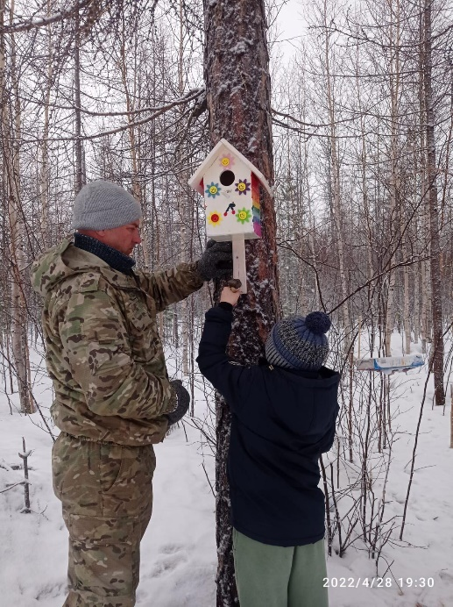
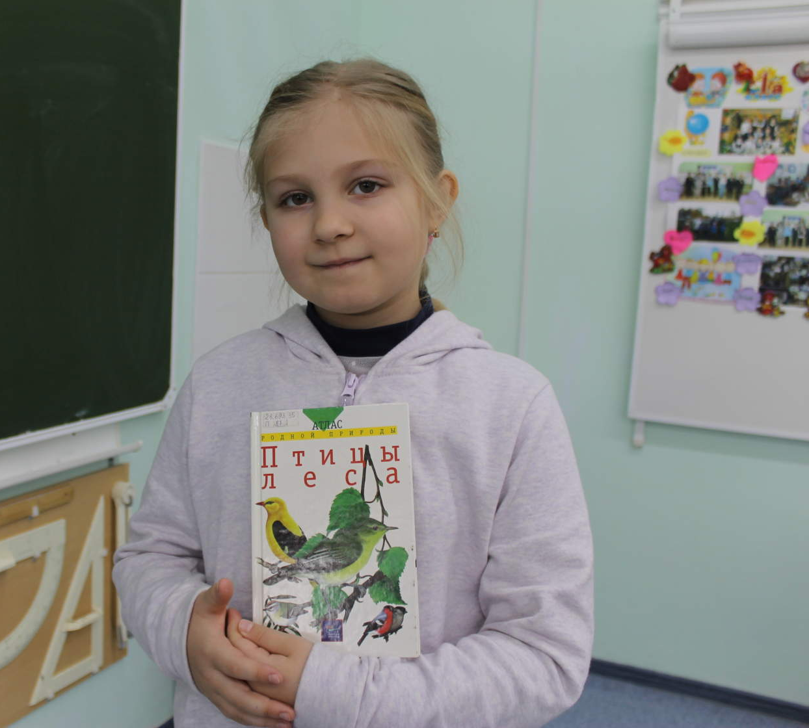
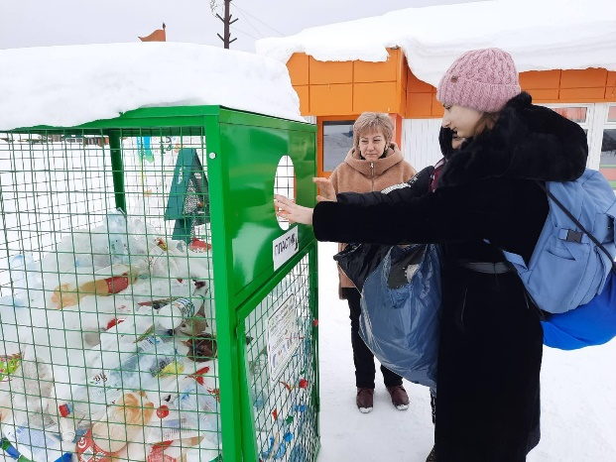
Экологическое просвещение и пропаганда здорового образа жизни Формированию экологической культуры горожан способствуют выставки – размышления, часы информации, экологические игры к Всемирному Дню защиты окружающей среды, Международному Дню птиц. Они воспитывают у читателей чувство ответственности за принимаемые по отношению к окружающей среде решения. Часы публицистики, книжные выставки, обзоры поднимают наболевшие проблемы нашего общества – рост наркомании, проституции, особенно среди подростков. Как оставаться здоровым и студенту, и пенсионеру рассказывают выставки. Работа с социально незащищенными категориями пользователей. Пенсионеры и люди с ограниченными возможностями жизнедеятельности – в центре постоянного внимания библиотеки. Обзоры, беседы, книжные выставки, где представлены книги, которые помогают ответить на многие вопросы сегодняшнего дня.

Slide 8
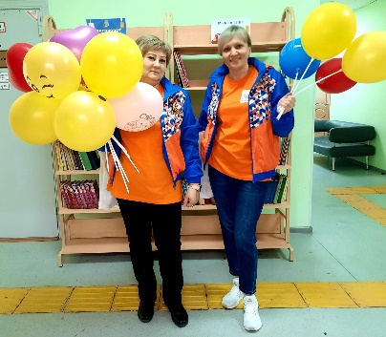
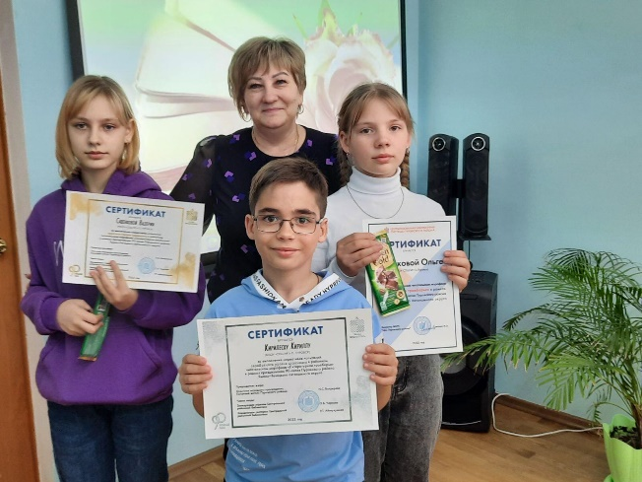
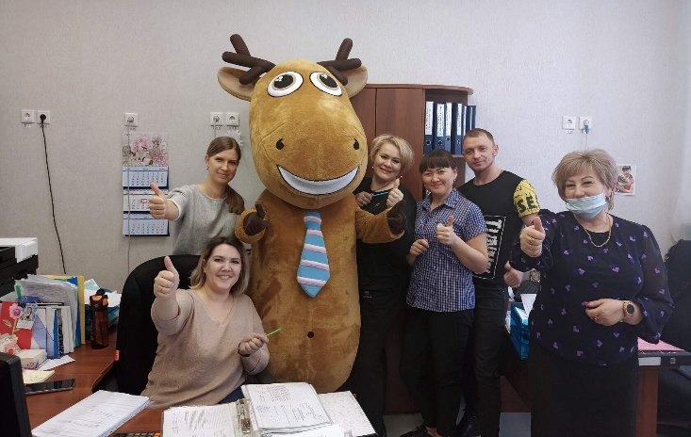
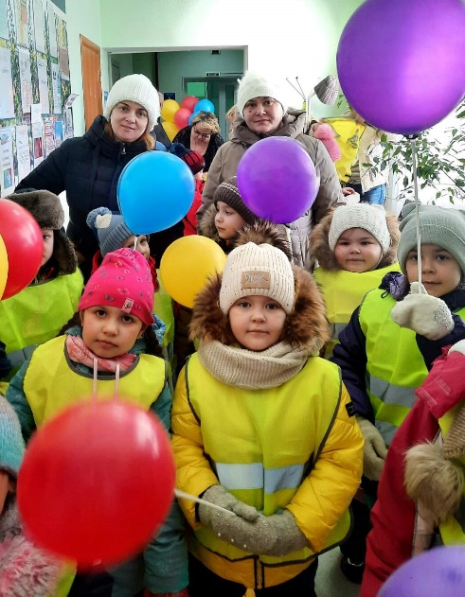
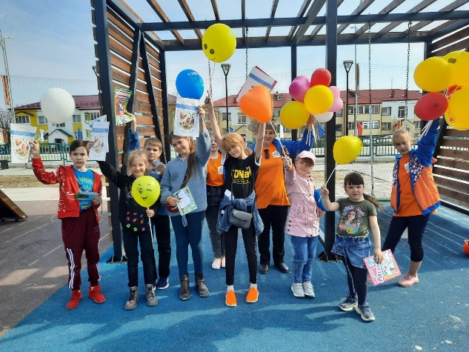
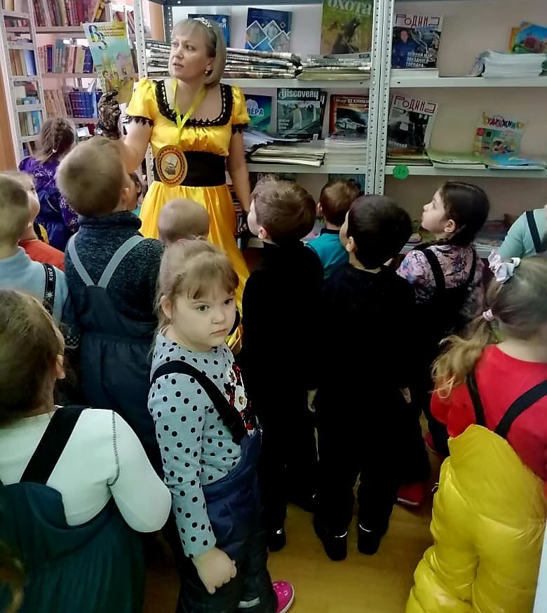
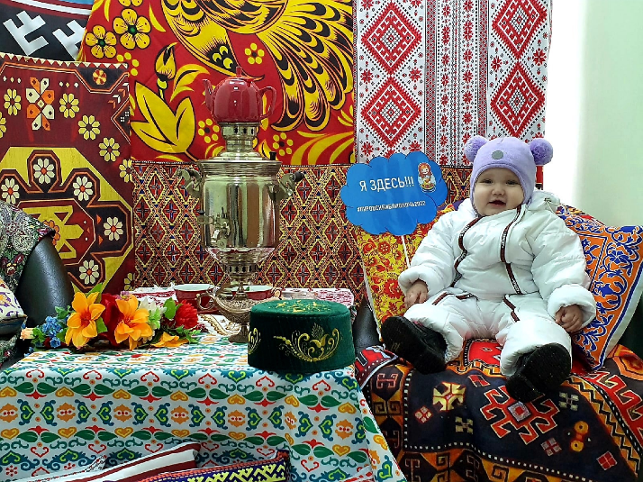
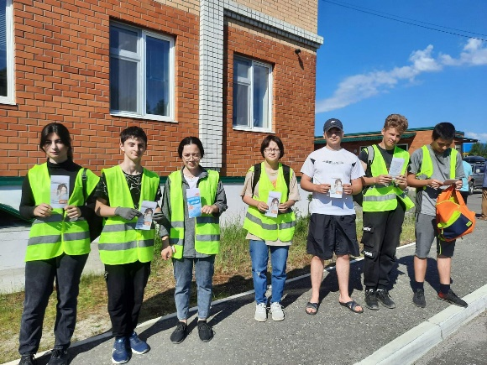
Наши мероприятия

Slide 9
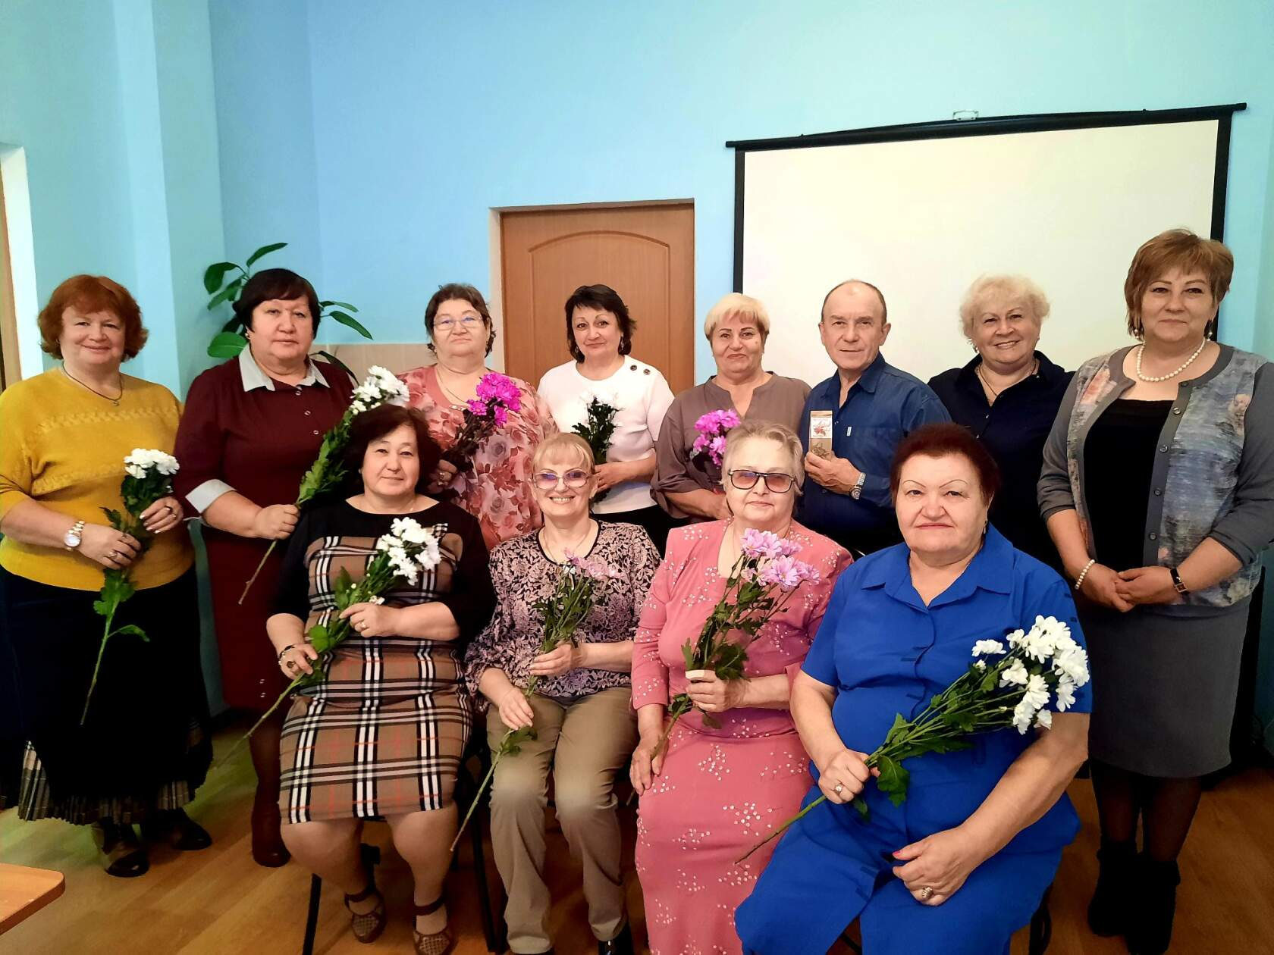
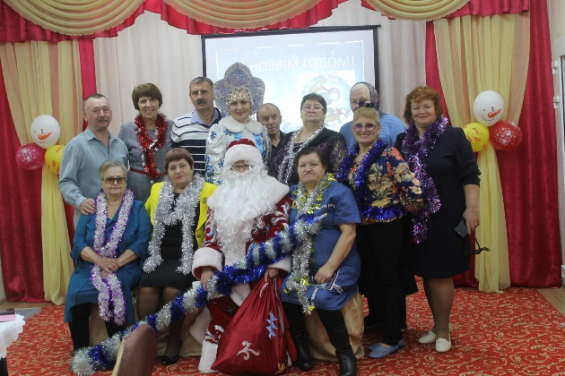
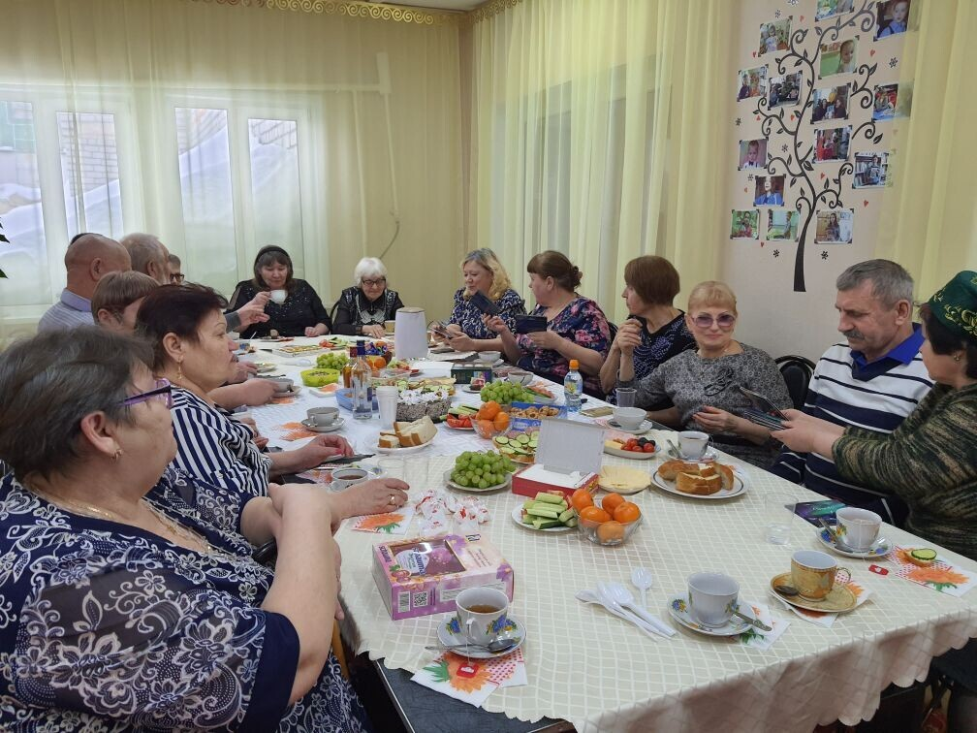
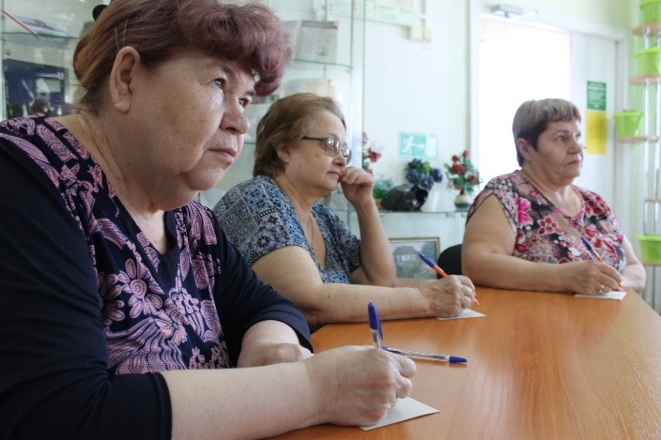
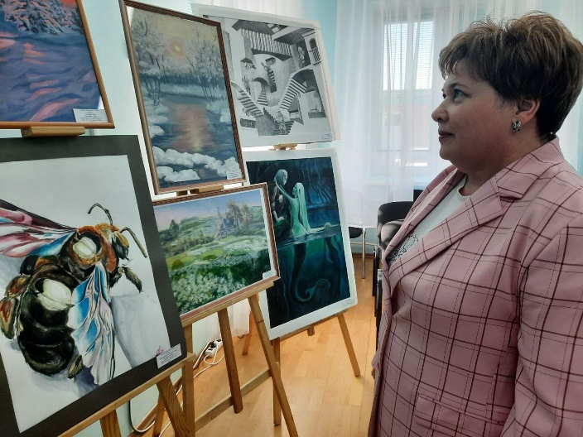
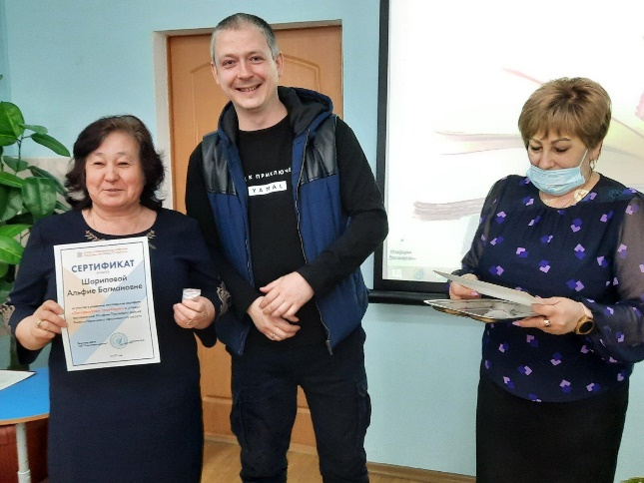

Slide 10
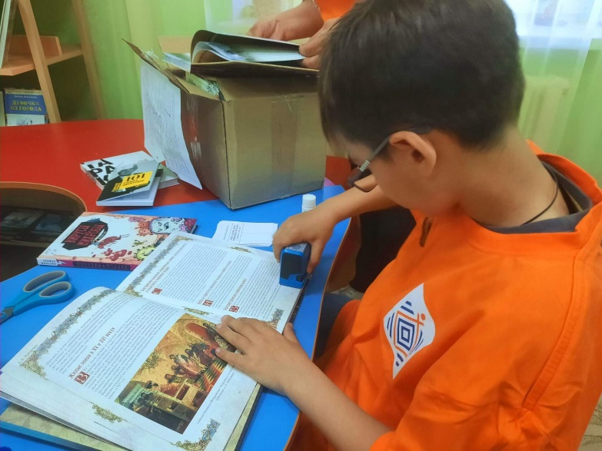
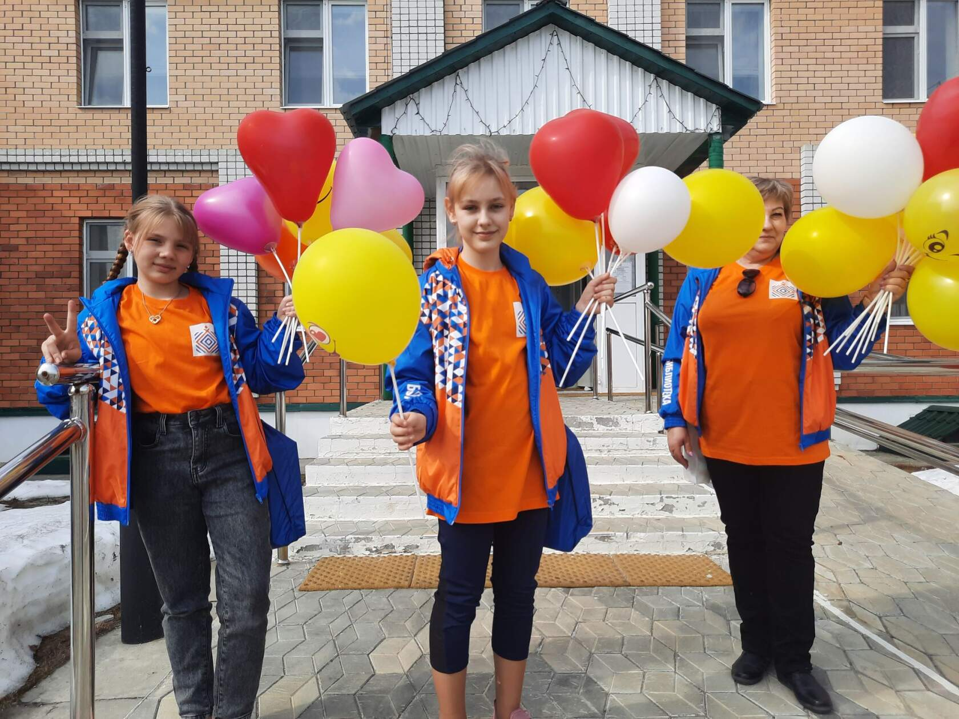
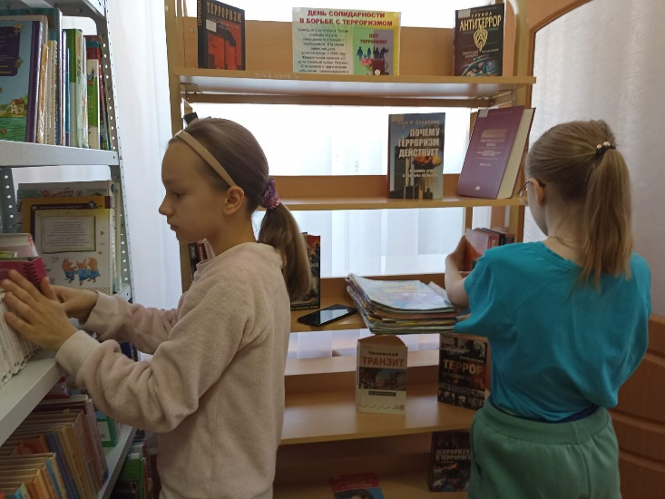
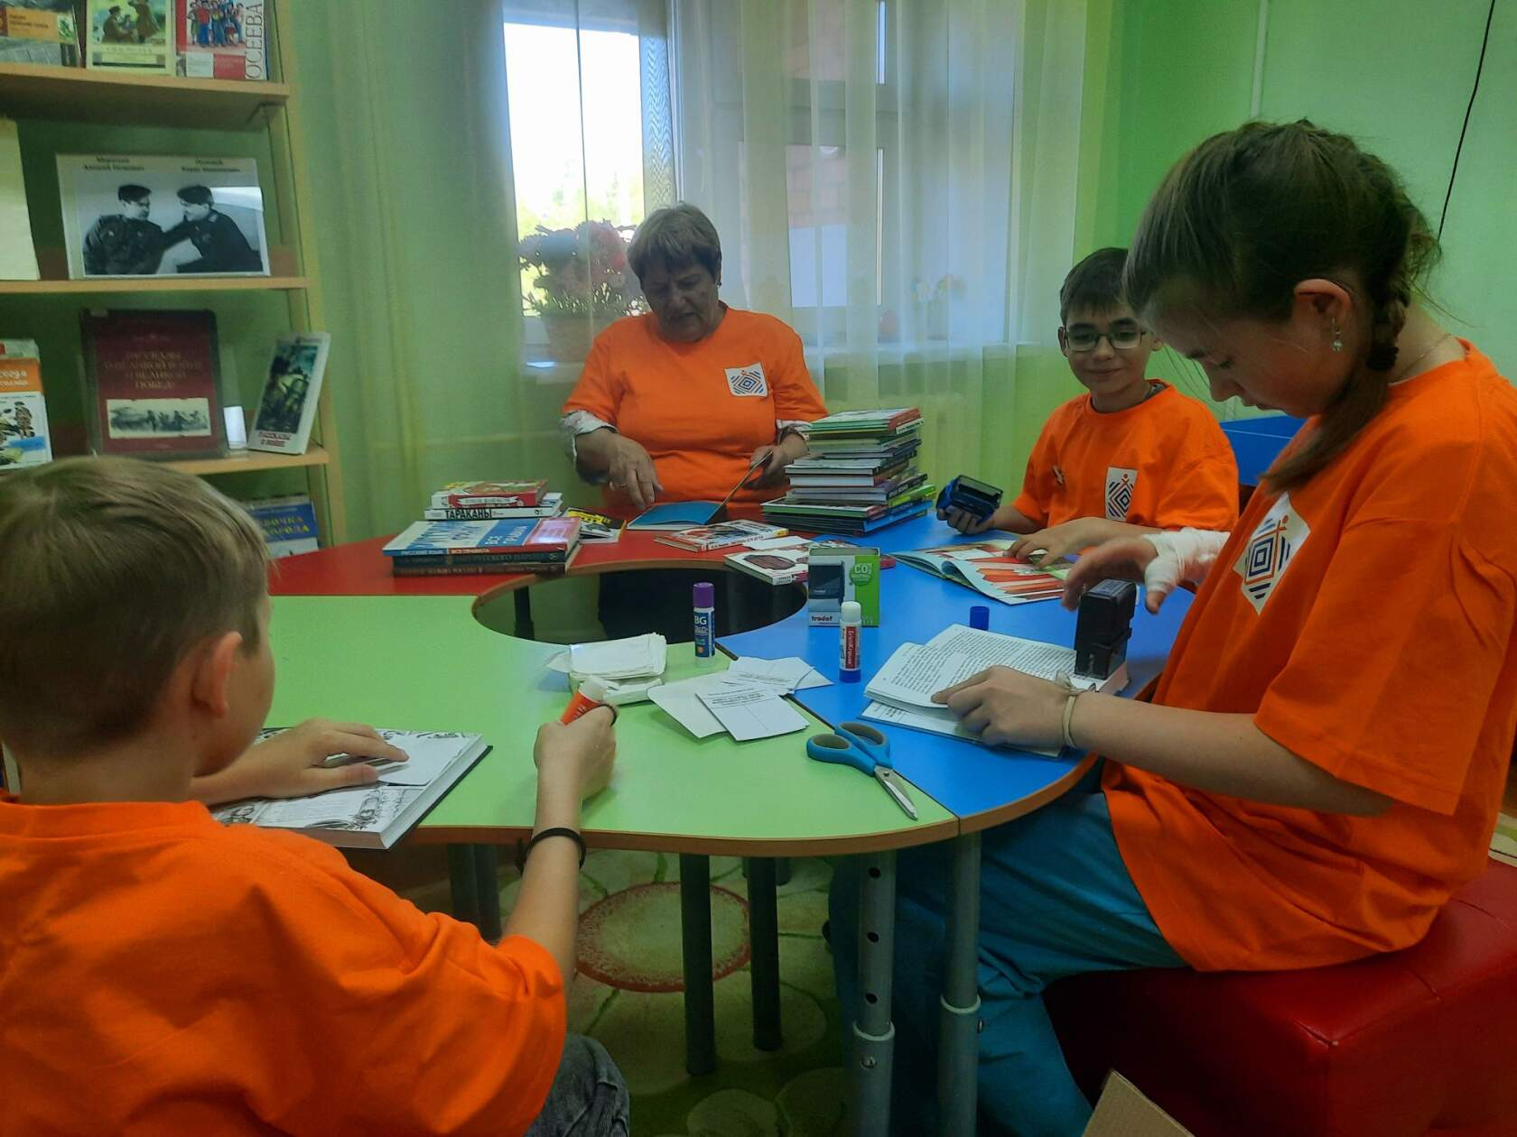
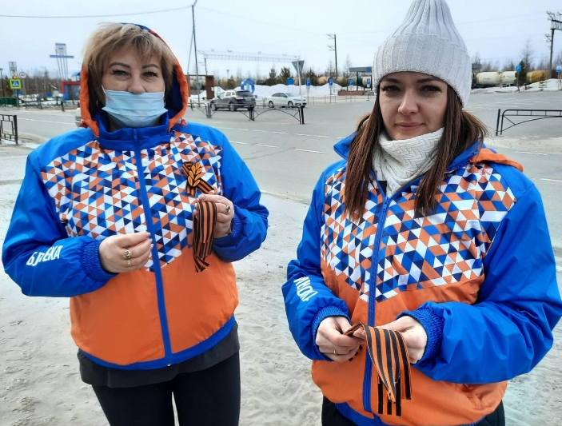
Волонтеры БИБЛИОкультуры

